Slide 1
Informatik E1 Abels

Slide 2
Wie binde ich Text und Überschriften in meine Website ein?

Slide 3
Text

Slide 4
Wie binde ich Text und Überschriften in meine Website ein?
Paragraphs

Slide 5
Überschriften

Slide 6
Wie binde ich Text und Überschriften in meine Website ein?
Paragraphs
Headings

Slide 7
Übung 1
Entwickle eine Website namens Text.html über das Gedicht “Die drei Spatzen” von Christian Morgenstern.
Benutze dabei folgende Elemente sinnvoll:
<p> … </p>
<b> … </b>
<i> … </i>
<u> … </u>
<h1> … </h1>
<h3> … </h3>
<br>
In einem leeren Haselstrauch, da sitzen drei Spatzen, Bauch an Bauch.
Der Erich rechts und links der Franz und mittendrin der freche Hans.
Sie haben die Augen zu, ganz zu, und obendrüber, da schneit es, hu!
Sie rücken zusammen dicht an dicht, so warm wie Hans hat’s niemand nicht.
Sie hör’n alle drei ihrer Herzlein Gepoch. Und wenn sie nicht weg sind, so sitzen sie noch.

Slide 8
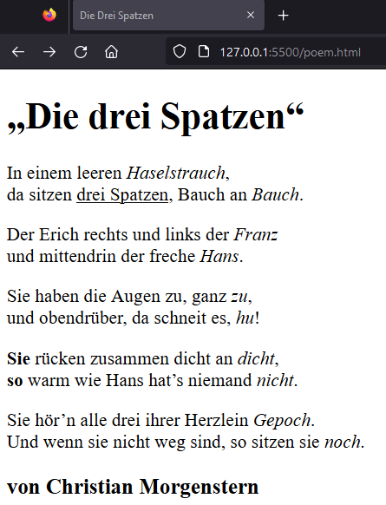
Übung 1
Entwickle eine Website über das Gedicht “Die drei Spatzen” von Christian Morgenstern.
<!DOCTYPE html>
<html lang="de"> <head>
<title>Die Drei Spatzen</title>
</head> <body>
<h1>Die Drei Spatzen</h1>
<p>In einem leeren Haselstrauch <br>
da sitzen drei Spatzen, Bauch an Bauch.</p>
…
<h3>von Christian Morgenstern</h3>
</body>
</html>

Slide 9
Paragraph
Heading

Slide 10
Benutzt bei eurer Website Zeitung.html Paragraphs sowie verschiedene Headings sinnvoll und baut fetten, kursiven und unterstrichenen Text sinnvoll ein.

